Slide 1
филиал МОУ «Новокаолиновая СОШ» – «Джабыкская ООШ»
информационно-познавательный проект
ГОРОДА – ГЕРОИ
Автор проекта: учитель 1 категории
Плесовских Жанна Валерьевна

Slide 2
Содержание
Введение
1. Теоретическая часть
1.1 Город-герой Санкт- Петербург
1.2 Город-герой Одесса
1.3 Город –герой Севастополь
1.4 Город-герой Волгоград
1.5 Город-герой Брест
1.6 Город-герой Москва
1.7 Город-герой Керчь
1.8 Город-герой Новороссийск
1.9 Город-герой Минск
1.10 Город-герой Тула
1.11 Город-герой Мурманск
1.12 Город-герой Смоленск
2. Практическая часть
2.1 Создание презентации «Города-герои»
Заключение
Список литературы

Slide 3
Цель проекта: Познакомиться с героическими событиями Великой Отечественной Войны и узнать в чем сходство и отличия в понятиях город-герой и город Воинской Славы
Задачи:
Провести исследование «Сходство и отличия»
Изучить и проанализировать литературу по данной теме
Поделиться результатами своей работы с одноклассниками
Провести анкетирование среди школьников

Slide 4
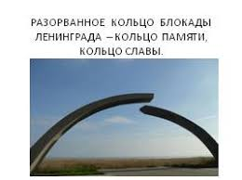
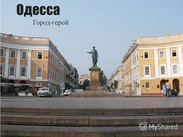
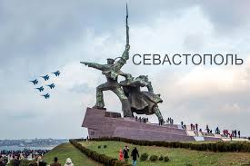
Города – герои

Slide 5
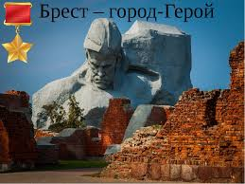
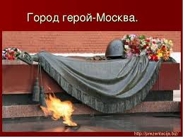
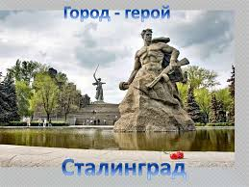
Города - герои

Slide 6
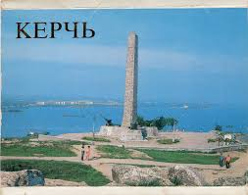
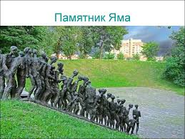
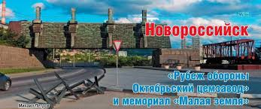
Города - герои

Slide 7
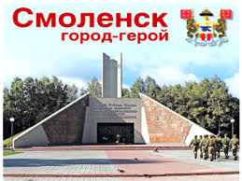
Города - герои

Slide 8
Города Воинской Славы
Белгород
Курск
Орел
Владикавказ
Ржев
Ельня
Туапсе
Владивосток
Старый Оскол
Ростов на Дону
Воронеж
Волоколамск
Кронштадт
Псков
Анапа
Таганрог
Тверь
Великий Новгород
Брянск
и другие

Slide 9
Список литературы:
1. Великая Отечественная война 1941-1945. Книга для чтения: в 2ч. – М.: ОЛМА – ПРЕСС, 2005г.
2. Города России: Энциклопедия / под ред. Лаппо.- М.: Большая Российская энциклопедия, 2003г.
3. Кондрыкинская Л.А. Школьникам о защитниках Отечества: методическое пособие по патриотическому воспитанию/.Л.А. Кондрыкинская. – М.: ТЦ Сфера,2006 -192 с.
4. Час мужества: Стихотворения и рассказы о Великой Отечественной войне.- М.: ОНИКС , 2007г.
5. Энциклопедия для детей. Всемирная история. С.Т. Исмаилова.- М.: Аванта , 1994г.

Slide 10
филиал МОУ «Новокаолиновая СОШ» – «Джабыкская ООШ»
информационно-познавательный проект
ГОРОДА – ГЕРОИ
Автор проекта: учитель 1 категории
Плесовских Жанна Валерьевна

